Slide 1
第五章 C++程序结构
程序结构：
  使程序得以运行的框架组织便是程序结构，对程序结构的研究，是为了更好地表达算法思想，并使编制的程序具有更好的可读性和可维护性。
  C++属于函数驱动机制，从main函数开始启动，层层调用其他函数
  C++包含两类程序文件，头文件(*.h)和源文件(*.cpp)，一个C++工程由多个程序文件组成。
  头文件：指定程序员可用资源（函数，数据，类型等）。具体包括全局数据声明、函数声明、类声明、全局常量定义、名空间定义等。
  源文件：对头文件指定资源的具体实现。

Slide 2
本章内容
作用域与可见性
生存期
编译预处理命令和多文件结构
名空间
多文件结构的上机方法与步骤

Slide 3
1. 作用域与可见性
作用域讨论的是标识符在程序中的有效范围；可见性是标识符是否
可以引用的问题。
作用域
作用域是一个标识符在程序正文中有效的区域。作用域开始于标示
符的声明处。
函数原形(函数声明)的作用域
  函数原型中的参数，其作用域始于
  "("，结束于")"。
  例如，设有下列原型声明：
  double width;
    double Area(double width，double length);// width并无重复定义
    Length=10;//错：length无定义
width, length的作用域仅在于此，不能用于程序正文其它地方，因而形参可以省略。

Slide 4
width=1; length=2 Area=2
形参在函数实现中的作用域
        #include <iostream>
        //声明函数
        double Area(double width, double length);
        void main(){
        std::cout<<"Area="<<Area(1,2);
        //length=10;//error
        }
        //定义函数
        double Area(double width,double length)
        { //width， length的作用域在函数的两个大括号之间
        std::cout<<"width="<<width
        <<"; length="<<length<<std::endl;
        return width*length;
        }

Slide 5
Hello from 2. Hello from main! Goodbye.
#include <iostream>
class World {
public:
World (int i){
std::cout << "Hello from " << i << ".\n";
}
~World (){
//std::cout <<i<< ".\n";//error
std::cout << "Goodbye.\n";
}
};
void main()
{
World smallWorld (2);
std::cout << "Hello from main!\n";
}

Slide 6
块作用域(局部作用域)
当标示符的声明出现在由一对花括号所括起来的一段程序块内时，该标示符的作用域从声明点开始，到块结束处为止，该作用域的范围具有局部性。块作用域也称局部作用域。
void fun()
{
int b;
cin>>b;
if(b>0)
{
int c;
c=10;
}
cout<< " c= " <<c<<endl;//错误
cout<<"b="<<b<<endl;
}
error C2065: 'c' : undeclared identifier

Slide 7
#include <iostream>
class World
{
public:
World () { std::cout << "Hello!\n"; }
~World () { std::cout << "Goodbye!\n"; }
};
void main ()
{
World smallWorld; //局部作用域
std::cout << "Hello from main!\n";
}
Hello! Hello from main! Goodbye!

Slide 8
#include <iostream>
class World{
public:
World (int id): _identifier (id){
std::cout << "Hello from " << _identifier << ".\n";
}
~World ()
{
std::cout << "Goodbye from " << _identifier << ".\n";
}
private:
int const _identifier;
};
void main (){
World smallWorld (1);
for (int i = 2; i < 4; ++i){
World aWorld (i);
}
World oneMoreWorld (4);
}
Hello from 1. Hello from 2. Goodbye from 2. Hello from 3. Goodbye from 3. Hello from 4. Goodbye from 4. Goodbye from 1.

Slide 9
类作用域
类作用域简称类域，它是指类定义和相应的成员函数定义所涵盖的范围。一个类的所有成员位于这个类的作用域内，一个类的任何成员都能访问同一类的任一其它成员。
class x{
public:
void f1();
void f2();
void print() {
cout<<"m="<<m<<endl;
}
private: int m;
};
void x::f1(){ m=5;}
void x::f2(){
int m; x::m=3; m=2;
}
void main(){
x obj; obj.f1(); obj.print();
obj.f2();obj.print();
}
数据成员m的作用域是类作用域
标准写法为x::m 通常简写为m，
void x::f1()
{
m=5;//类作用域 隐式访问
}
void x::f2()
{
int m; //定义了同名的局部变量m
x::m=3;//类作用域 显式访问
m=2; //块作用域
}
此时数据成员m将被隐藏，
m=5 m=3

Slide 10
文件作用域(全局作用域)
文件作用域是在所有函数定义之外说明的，其作用域从说明点开始，一直延伸到源文件结束。文件作用域也称全局作用域。如：
    int number;
    void main(){
    … …
    number=0;
    a=1; //错误 a没有定义
    }
    int a;

Slide 11
在main之前构建所有的全局对象。输出”Hello！”到屏幕上。
执行main函数，什么也不做
main后删除所有全局对象。应该输出”Goodbye！”到屏幕上。
#include <iostream>
class World
{
public:
World () { std::cout << "Hello!\n"; }
~World () { std::cout << "Goodbye!\n"; }
};
World TheWorld; // 全局作用域
void main () {}
Hello
没有输出”Goodbye！”到屏幕上。
主要因为VC++6.0的标准库版本有缺陷

Slide 12
// file.h
int n;
// file.cpp
#include "file.h"
#include<iostream>
using namespace std ;
void f ( )
{
cout<<n+1<<"\n";
}
void main()
{
n=2;
f();
}
在头文件的文件作用域中所进行的声明，若该头文件被一个源文件所嵌入，则声明的作用域也扩展到该源文件中，直到源文件结束。
3

Slide 13
可见性
程序运行到某一点，能够引用到的标识符，就是该处可见的标识符。
文件作用域最大。
作用域可见性的一般规律：
    标识符要声明在前，引用在后。
    在同一作用域中，不能声明同名的标识符。
    在没有互相包含关系的不同作用域中声明的同名标识符互不影响。

Slide 14
如果在两个或多个具有包含关系的作用域中声明了同名标识符，则外层标识符在内层不可见。
int i;
void main()
{
int i=5;
{
int i;
i=7;
cout<<"i="<<i<<endl;
}
::i=10;//引用全局的i
cout<<"i="<<i<<endl;
cout<<"::i="<<::i<<endl;
}
i=7 i=5 ::i=10

Slide 15
2. 生存期
程序运行时的内存布局
一个程序要运行，就要由操作系统先将可执行程序文件装载到计算机内存中。装载到内存后，将形成一个随时可以运行的进程空间，该进程空间分为四个区：
（1）代码区(code area)
存放程序的执行代码。
（2）全局数据区(data area)
存放全局数据、静态全局数据、静态局部数据、常量。
（3）堆区 (heap area) 。
自由存储区，供程序随机申请使用。
（4）栈区(stack area)
存放局部变量、函数参数、返回数据、返回地址。
代码区
全局数据区
堆区
栈区

Slide 16
C++程序的生存期
无论简单变量还是类的对象都有诞生和结束的时刻。诞生和结束的中间这段时间就是该变量的生存期。对应存储区生存期分为如下三种：
静态生存期
如果对象（或变量）的生存期与程序的运行期相同，称它具有静态生存期。全局变量、静态全局变量、静态局部变量都具有静态生存期。
它们的内存在程序编译的时候就已经分配好，这块内存在程序的整个运行期间都存在
静态生存期的变量，若无显式初始化，自动初始化为0
静态生存期的变量驻在内存的全局数据区。
例：static int i;

Slide 17
局部生存期
在函数内部声明的变量或者是块中声明的变量具有局部生存期。 它的生存期开始与于程序执行经过其声明点时，而结束于其作用域结束处。
它们的内存，在执行函数时，在栈上创建，函数执行结束时这些存储单元自动被释放。栈内存分配运算内置于处理器的指令集中，效率很高，但是分配的内存容量有限。
局部生存期的变量如果没被初始化，则内容不可知。
局部生存期的变量驻在内存的栈区。
动态生存期
从堆上分配，亦称动态内存分配。程序在运行的时候用malloc或new申请任意多少的内存，程序员自己负责在何时用free或delete释放内存。 当创建时生存期开始，释放时生存期结束。

Slide 18
实例
全局变量：使若干个模块在程序范围内共享(读与写)数据,是若干程序文件沟通数据的一种形式。
在多个程序文件组成的程序中共享数据，
要遵守一次定义规则
// item1.cpp
#include<iostream>
using namespace std ;
int n = 8 ; // define
void f ( ) ;
void main ( )
{
cout<<n<<"\n";
f ( ) ;
}
// item2.cpp
#include<iostream>
using namespace std ;
extern int n ; // declare
void f ( )
{
cout<<n+1<<"\n";
}

Slide 19
静态全局变量：在一个程序文件中共享的数据．注意：全局数据则在多个程序文件中共享数据
静态局部变量：在屡次调用的同一个函数中共享的数据
局部变量：具有局部生存期的数据
#include<iostream>
using namespace std ;
void func(){
//a为静态局部变量，具有全局寿命，局部可见
static int a=2; //只第一次进入函数时被初始化。
a++;
//b为局部变量，具有局部生存期，局部可见
int b=5; //每次进入函数时都初始化
b++;
cout<<"a="<<a<<", b="<<b<<endl;
}
void main()
{
func();
func();
}
a=3, b=6
a=4, b=6

Slide 20
3.编译预处理命令和多文件结构
编译预处理命令
C++继承了C语言的预处理功能。在对程序进行通常的编译前，对预处理进行“处理”。预处理主要可以改进程序设计环境，提高编程效率。预处理功能主要有三种：宏定义、文件包含和条件编译。
预处理命令不是C++中的语句，为了和C++语句区别，预处理命令前加#说明，并且预处理命令不加分号结束。

Slide 21
宏定义
宏定义能实现文本替换的作用。
  例 利用宏表示圆周率。
  #include<iostream>
  using namespace std;
  #define PI 3.14159
  void main( ){
  float s,r; cout<<"input r :";
  cin>>r; s=PI*r*r;
  cout<<"the result is :"<<s<<endl;
  }
程序运行结果如下：
input r :3
the result is :28.2743

Slide 22
C++中常用常类型的变量来代替宏定义
常类型是指使用类型修饰符const说明的类型，常类型的变量或对象的值是不能被更新的。因此，定义或说明常类型时必须进行初始化。
  例 利用常类型的变量表示圆周率。
  #include<iostream>
  using namespace std;
  const double PI=3.14159;
  void main( ){
  float s,r; cout<<"input r :";
  cin>>r; s=PI*r*r;
  cout<<"the result is :"<<s<<endl;
  }
程序运行结果如下：
input r :3
the result is :28.2743

Slide 23
头文件包含指令 #include
  作用
  #include 包含指令将一个头文件嵌入到当前源文件中该点处
  #include<文件名> 格式
  按标准方式搜索，文件位于C++系统目录的include子目录
  #include "文件名" 格式
  首先在当前目录中搜索，若没有，再按标准方式搜索

Slide 24
头文件的可嵌套性，使得必须人为控制文件的展开操作，这就是头文件卫士的由来(x.cpp中将出现二次struct Date定义)
//b.h
struct Date{
int year,month,day;
};
//a.h
#include”b.h”
// …
//x.cpp
#include”b.h”
#include”a.h”
// …

Slide 25
若头文件中出现类或结构定义,则应在其外面施加保护
保护的方法是采用宏定义指令.以保证该类或结构定义只执行一次
执行过程，b.h第一次被包含时，因为没有定义DATE，可以嵌入该
头文件，并定义DATE，当b.h第二次被包含时，由于DATE已经被定
义， 所以#ifndef DATE编译条件不成立而直接跳过该条件指令，
该条件指令一直到#endif。这样就避免了类型Date在一个程序中
被重复定义两次。
//b.h
#ifndef DATE
#define DATE
struct Date{
int year, month, day;
};
#endif

Slide 26
多文件结构
对于完整的c++原程序，它的结构基本由三部分构成：类的声明、类的成员的实现和主函数部分。
现实生活中，一个源程序划分为三部分：
  类的声明文件
  类的实现文件
  类的使用文件（主函数）

Slide 27
//Point.h
#ifndef _POINT_H // 防止Point.h被重复嵌入到源文件
#define _POINT_H
#include<iostream> // 引用标准库的头文件
using namespace std;
class Point{
public:
void set(int vx=0,int vy=0);
int getx();
int gety();
private: int x,y;
};
#endif
为了防止头文件被重复嵌入到源文件，应当用ifndef/define/endif结构产生预处理块。

Slide 28
//Point.cpp
#include "Point.h" // 引用自定义的头文件
void Point::set(int vx, int vy){
x=vx; y=vy;
}
int Point::getx(){
return x;
}
int Point::gety(){
return y;
}

Slide 29
//Pmain.cpp
#include "Point.h" // 引用自定义的头文件
void main()
{
Point A;
A.set();
cout<< " x= "<<A.getx()<< ";y="<<A.gety()<<endl;
A.set(2,8);
cout<< " x= "<<A.getx()<< ";y="<<A.gety()<<endl;
}
x= 0;y=0 x= 2;y=8

Slide 30
Point.cpp
#include " Point.h "
Point.h
#include <iostream>
Pmain.cpp
#include " Point.h "
编译
编译
Point.obj
Pmain.obj
连接
连接
可执行文件Pmain.exe
从上图中观察可以得知：
  整个程序由3个单独的文件构成
  两个.cpp文件分别编译生成各自目标文件
  两个目标文件连接生成可执行程序

Slide 31
4. 名空间 ( namespace )
名空间：解决名字冲突的方法．所有名字都有空间归属，在一定的空间中，名字是不允许冲突的．引用一个名字时，加上空间归属的前缀，就可以唯一确定该名字所对应的实体。除了解决名字冲突外，名空间可以更好地组织程序，更好地体现程序的逻辑结构。
无前缀名字：很多时候，名字都是无前缀的，这是因为事先已经指定了默认名字空间．如果默认名空间在两个以上，则必须注意名字冲突的可能性

Slide 32
名空间解决冲突
//file1.h
namespace name1{
void print();
}
//file1.cpp
#include "file1.h"
#include<iostream>
using namespace std;
extern int num;
namespace name1{
void print()
{
num++;
cout<<"name1::print()"
<<num<<endl;
}
}
//file2.h
namespace name2{
void print();
}
//file2.cpp
#include "file2.h"
#include<iostream>
using namespace std;
extern int num;
namespace name2{
void print()
{
num++;
cout<<"name2::print()"
<<num<<endl;
}
}

Slide 33
//main.cpp
#include "file1.h"
#include "flie2.h"
#include<iostream>
using namespace std;
using namespace name1;
using namespace name2;
int num=8;
void main()
{
name1::print();
name2::print();
}
name1::print()9
name2::print()10

Slide 34
类文件中的名空间使用
//file1.cpp
#include "file1.h"
#include<iostream>
using namespace std;
namespace Shape{
void Point::set(int vx,int vy)
{
x=vx; y=vy;
}
void Point::print()
{
cout<<"坐标:"
<<x<<","<<y<<endl;
}
}
#ifndef POINT
#define POINT
//file1.h
namespace Shape{
class Point{
int x;
int y;
public:
void set(int,int );
void print();
};
}
#endif

Slide 35
//main.cpp
#include "file1.h"
#include "file2.h"
#include<iostream>
using namespace std;
using namespace Shape;
void main()
{
Shape::Point p;
p.set(3,4);
cout<<"输出点:\n";
p.print();
}
我们可以把更多的图形类如：圆、长方形、圆柱体等，都放在名空间Shape中，从而使程序更清晰，更方便管理。
输出点:
坐标:3,4

Slide 36
名空间可以嵌套使用 更好地组织程序
namespace ProjectName{
class A{
//… …
};
//… …
namespace Part1{
class B{
//… …
};
//… …
}
namespace Part2{
class C{
//… …
};
//… …
}
//… …
}
using namespace ProjectName;
void main()
{
ProjectName::A a;
ProjectName::Part1::B b;
ProjectName::Part2::C c;
//… …
}

Slide 37
5. 多文件结构的上机方法与步骤
这一小节简单介绍多文件结构上机的基本方法和步骤。

Slide 38
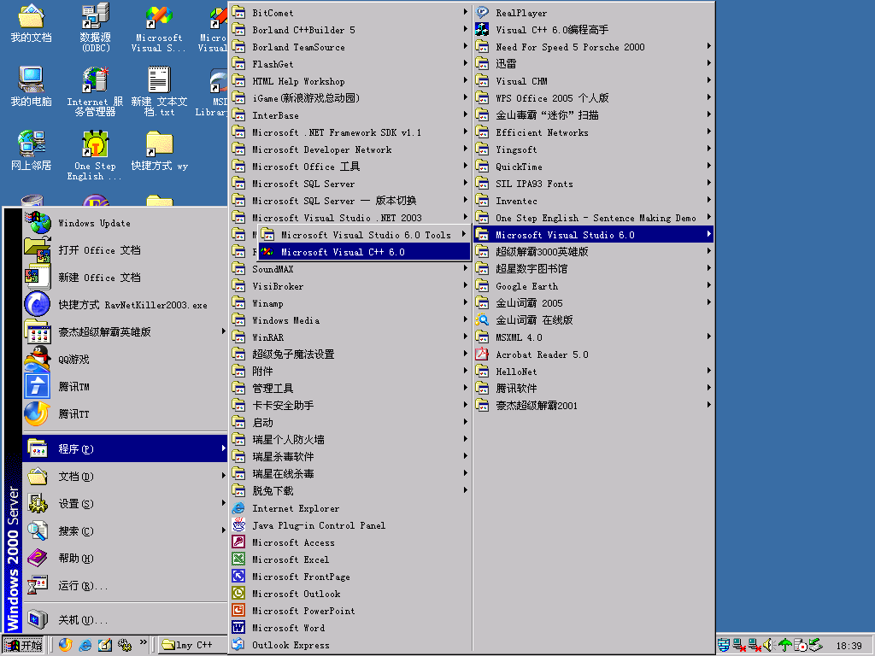
启动Visual C++6.0

Slide 39
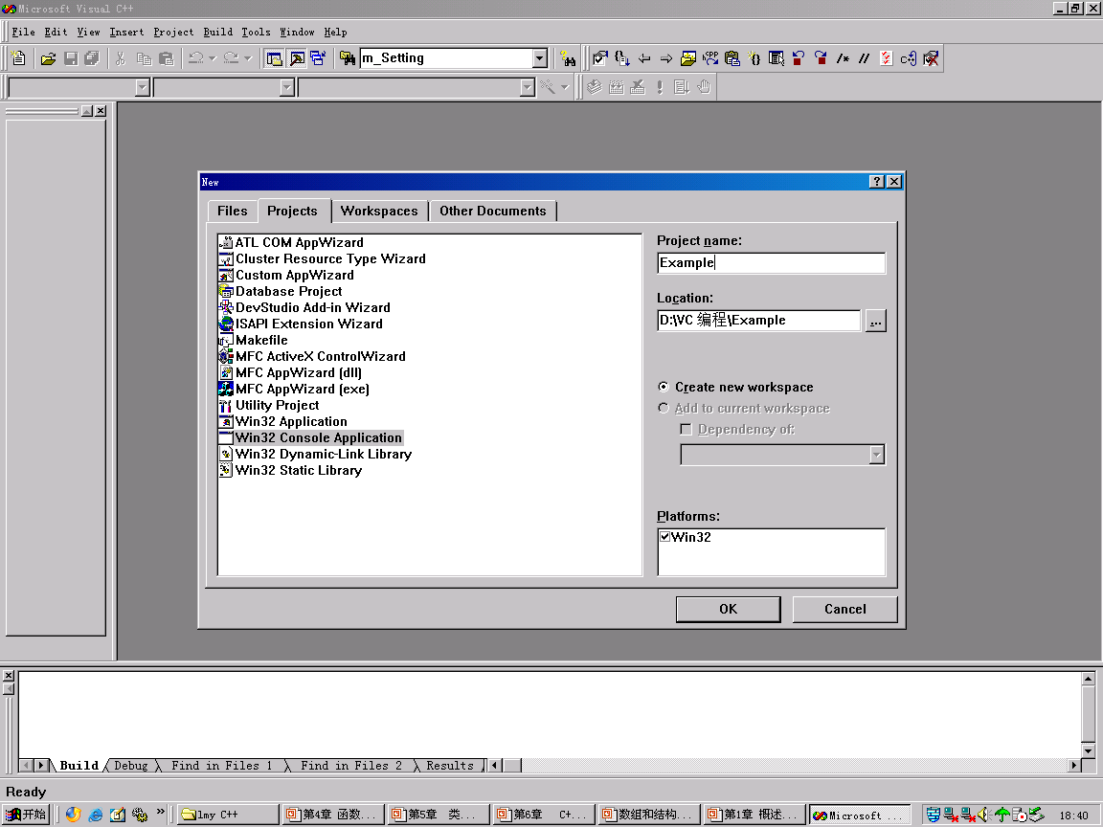
创建控制台(Console)程序
工程名
路径名

Slide 40
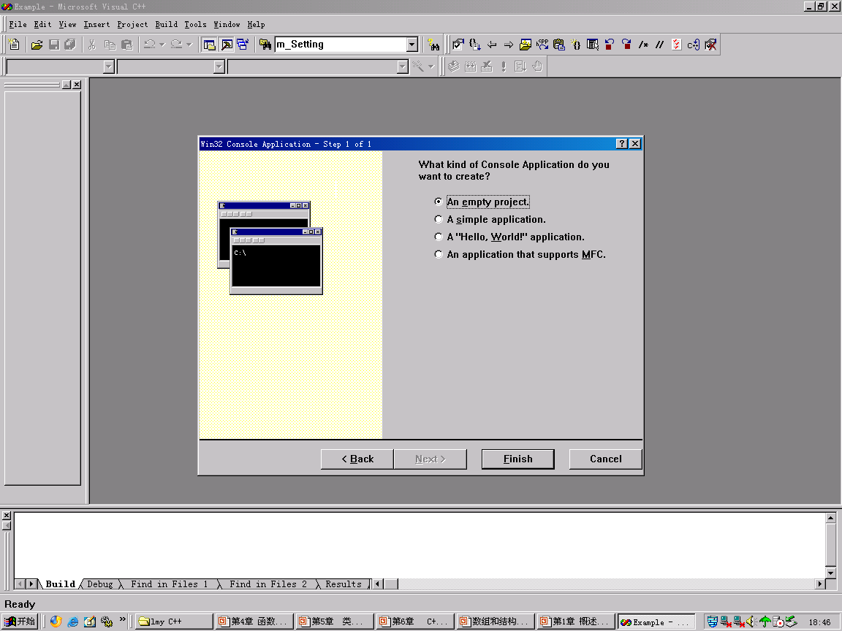
创建一个空Project

Slide 41
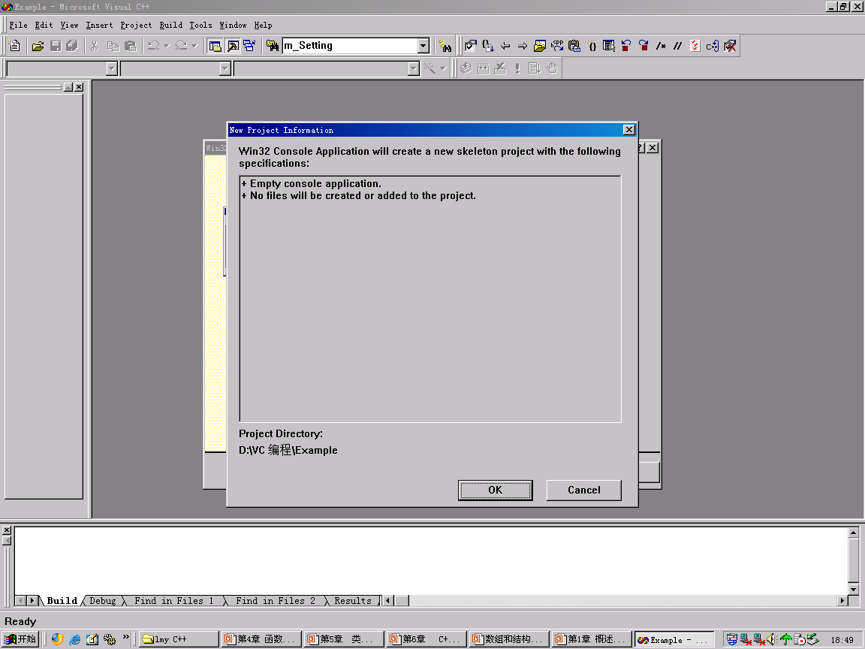

Slide 42
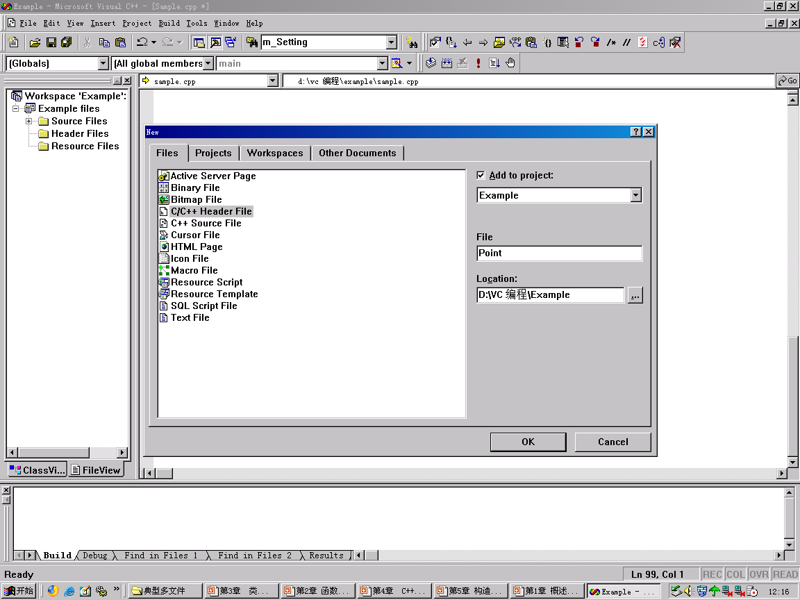
在工程中新建一个C++头文件Point.h
工程名
文件名
路径名

Slide 43
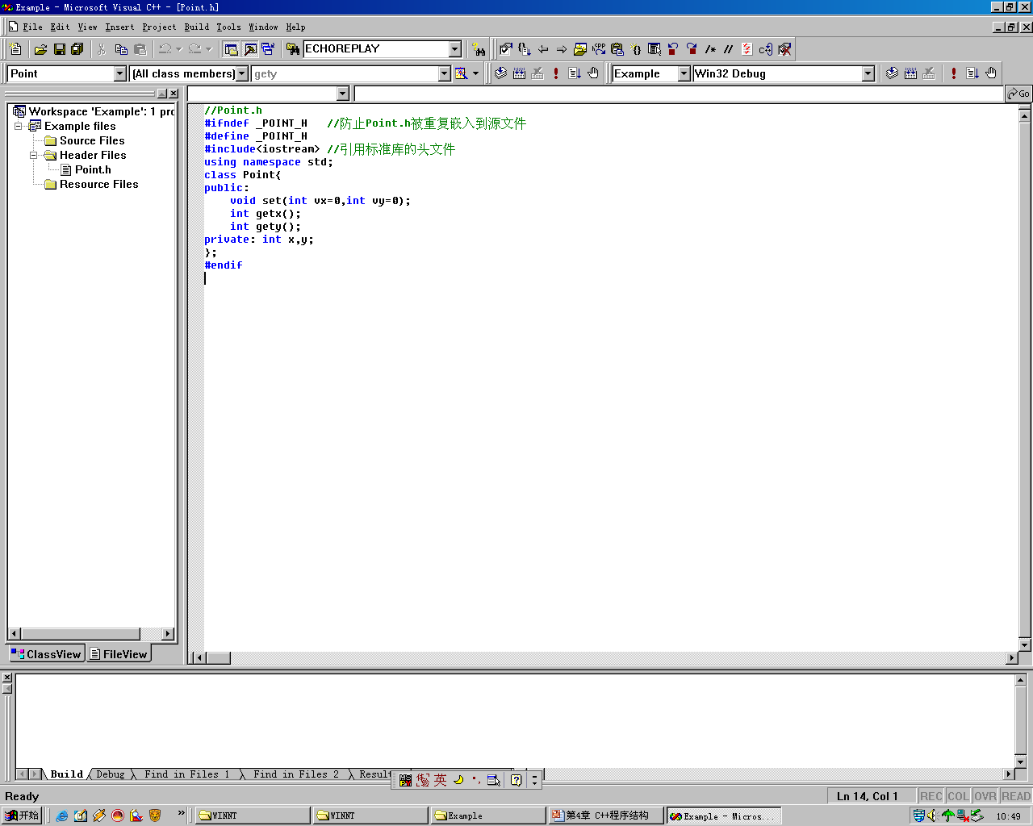
编辑头文件Point.h
编辑区
文件视图
类视图
调试区

Slide 44
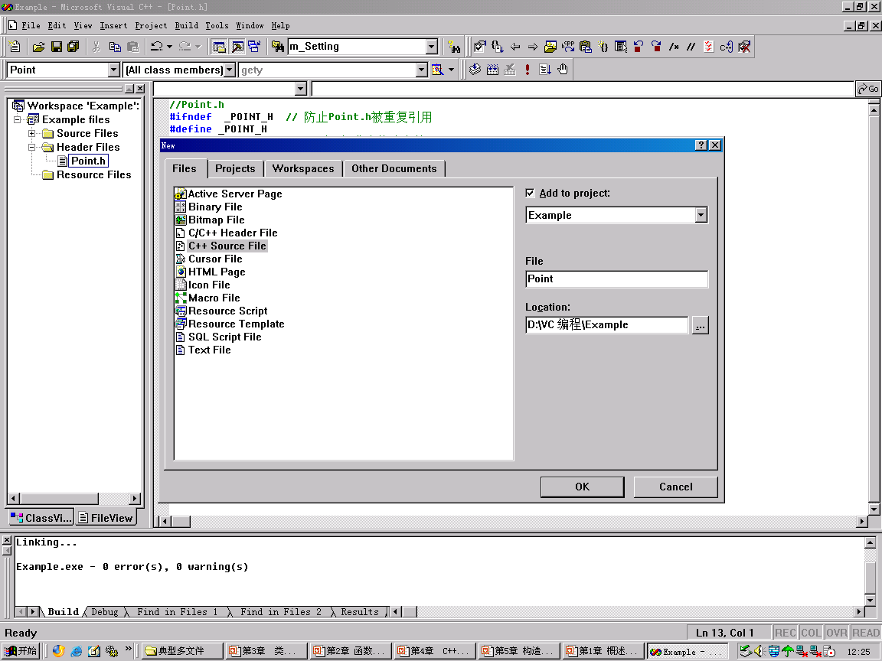
在工程中新建一个C++源文件Point.cpp
工程名
文件名
路径名

Slide 45
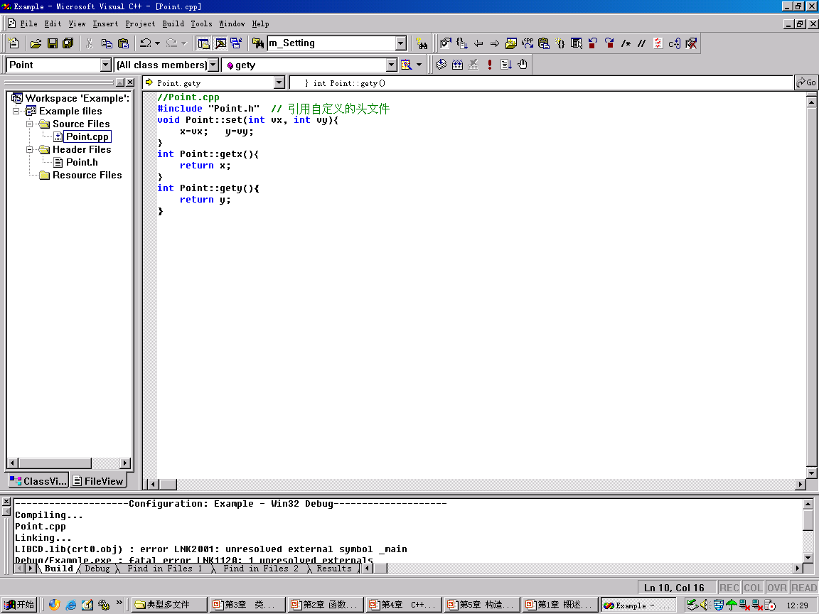
编辑源文件Point.cpp
编辑区
文件视图
类视图
调试区

Slide 46
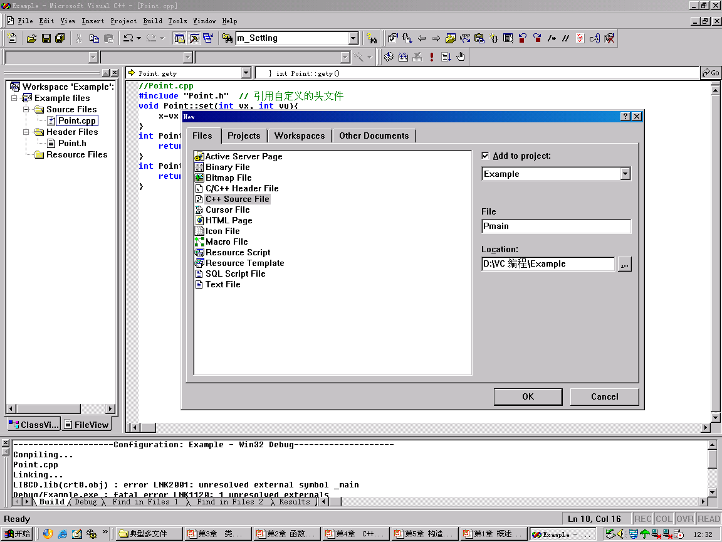
在工程中新建一个C++主源文件Pmain.cpp
工程名
文件名
路径名

Slide 47
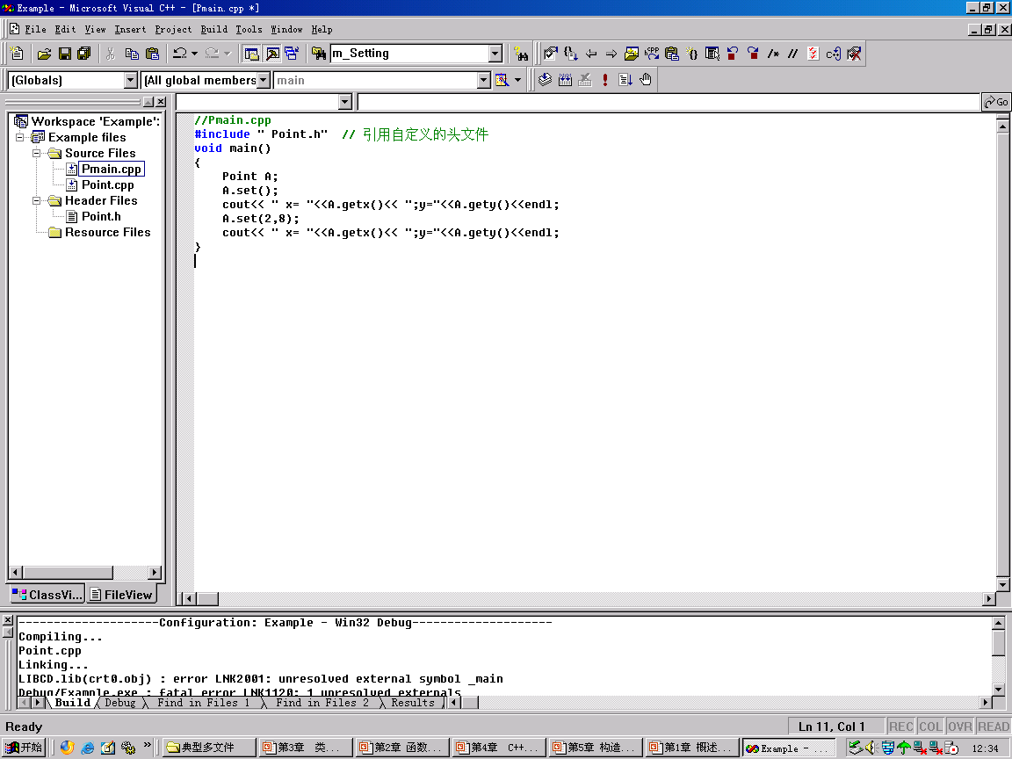
编辑主源文件Pmain.cpp
编辑区
文件视图
类视图
调试区

Slide 48
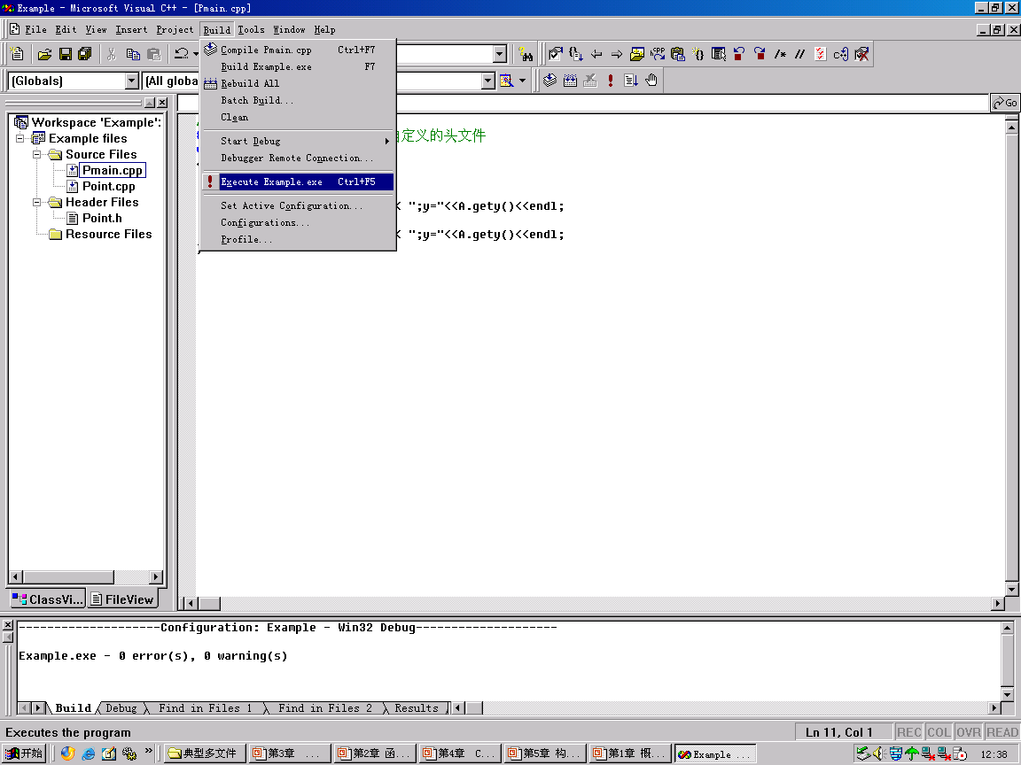
编译、链接与执行:Example.exe
编译
链接(创建)
执行

Slide 49
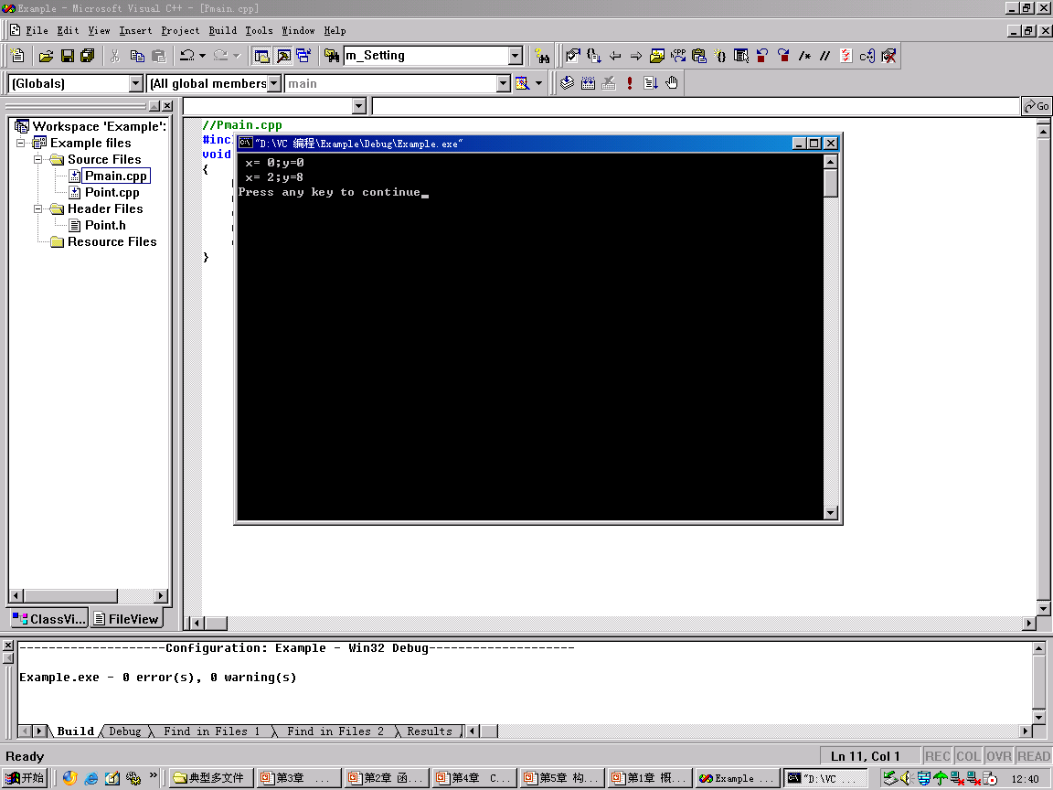
运行结果
运行结果

Slide 50
常用命令键：
F9：设置\取消断点
F5：开始调试执行
Ctrl+F5：开始执行(不调试)
F10：逐过程
F11：逐语句
A=10;
Fun();
A++;
void Fun(){
… …
}

Slide 51

问题思考
简述堆区与栈区的区别?
请写出下面程序的运行结果：
void fun()
{
static int i=100;
i++;
int j=25;
j++;
cout<< " i="<<i<<", j="<<j<<endl;
}
void main()
{
fun();
fun();
}
i=101,j=26
i=102,j=26

